Slide 1

UML Sequenzdiagramm
Objektorientierte Programmierung

Slide 2
Agenda
Übersicht
Beispiel
Syntax
Klassen, Objekte, Lebenslinien und Ausführung
Nachrichten und Selbstaufruf
Verzweigung und Schleifen
Übungsaufgabe

Slide 3
Übersicht

Slide 4
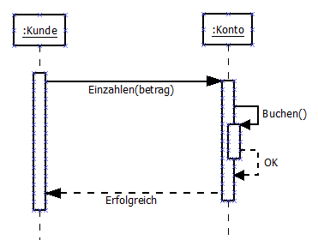
Übersicht
Ein Sequenzdiagramm (Sequence Diagram) wird verwendet, um den zeitlichen Ablauf von Methodenaufrufen und Kommunikation zwischen Objekten zu modellieren.
Beispiel
Ein Objekt der Klasse Kunde ruft die Methode Einzahlen mit einem Betrag auf einem Objekt der Klasse Konto auf.
Das Konto bucht den Betrag auf sich selbst mit der Buchen()-Methode und gibt „OK“ zurück. Die Einzahlen()-Methode gibt „Erfolgreich“ an den Kunden zurück.

Slide 5
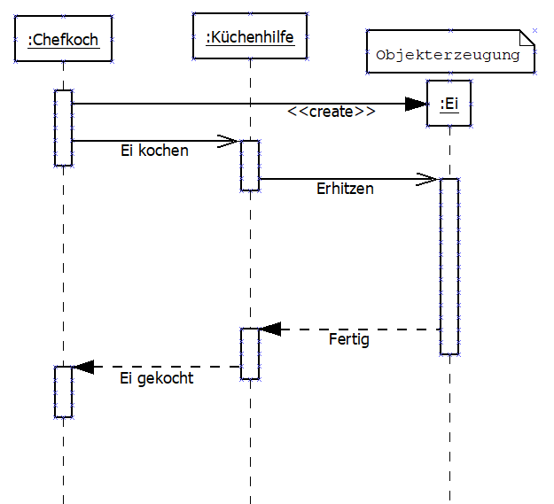
Übersicht
Beispiel
Der Chefkoch erzeugt ein Objekt von Ei und weist die Küchenhilfe an, das Ei zu kochen. Die Küchenhilfe erhitzt das Ei und gibt es an den Chefkoch zurück, sobald es erhitzt ist.
Während das Ei kocht, können Chefkoch und Küchenhilfe andere Aufgaben erledigen und müssen erst wieder aktiv werden, wenn das Ei fertig gekocht ist.

Slide 6
Syntax

Slide 7
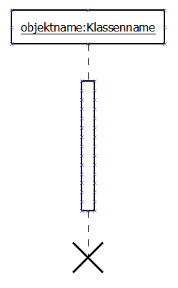
Syntax
Klassen, Objekte, Lebenslinien und Ausführung
Objekte werden in Rechtecken dargestellt und haben unter sich eine Lebenslinie.
Die Lebenslinie ist eine unterbrochene Linie und zeigt, wie lange ein Objekt existiert.
Auf einer Lebenslinie ist die Ausführung. Die Ausführung gibt an, wann ein Objekt aktiv wird. Ein Objekt ist aktiv, wenn es Methoden aufruft oder Methoden von ihr aufgerufen werden.
Wird ein Objekt zerstört, wird dies durch ein X am Ende der Lebenslinie dargestellt. Eine Objektzerstörung wird nur modelliert, wenn auch tatsächlich eine Objektzerstörung stattfindet.

Slide 8
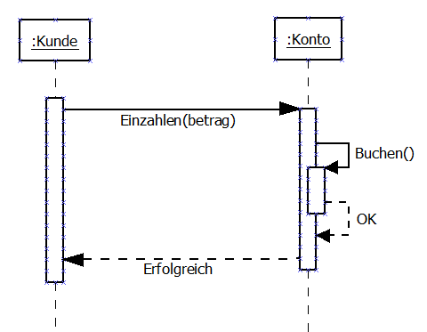
Syntax
Nachrichten und Selbstaufruf
In einem Sequenzdiagramm kommunizieren Objekte miteinander. Diese Kommunikation stellt den zeitlichen Ablauf der Methodenaufrufe dar.
Der zeitliche Ablauf ist dabei immer von oben nach unten.
Objekte können Methoden von anderen Objekten aufrufen, aber auch Methoden von sich selbst. Der Selbstaufruf ist dabei mit einer erneuten (quasi verschachtelten) Aktivität des Objektes verbunden.
Ist die Verarbeitung eines Methodenaufrufes abgeschlossen, erfolgt in der Regel auch eine Antwort der Methode.

Slide 9
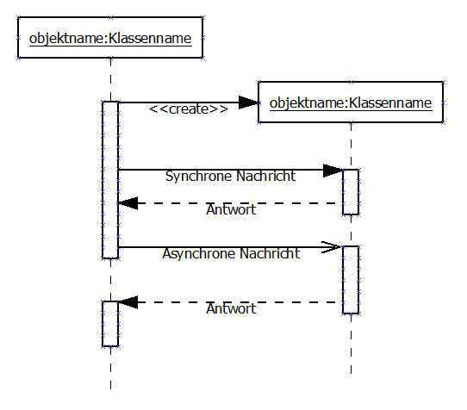
Syntax
Nachrichten und Selbstaufruf
Es gibt unterschiedliche Arten von Nachrichten.
<<create>> erzeugt ein Objekt. Es findet eine Instanziierung einer Klasse statt.
Geschlossene Pfeilspitze = synchrone Nachricht (Sender wartet auf Antwort)
Offene Pfeilspitze = asynchrone Nachricht (Sender erwartet keine Antwort), somit findet in der Zeit auch keine Aktivität statt
Gestrichelter Pfeil = kennzeichnet eine Antwortnachricht

Slide 10
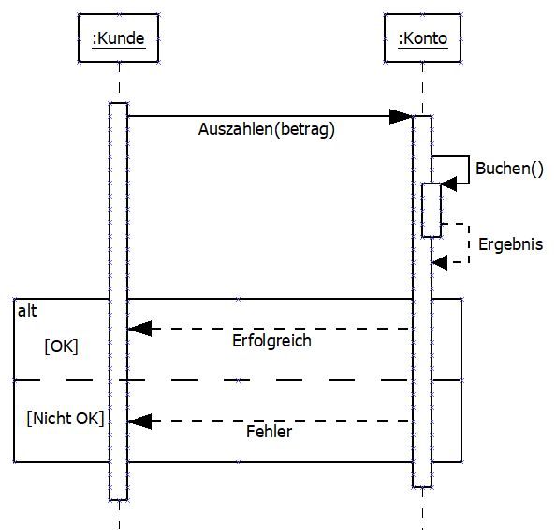
Syntax
Verzweigung und Schleifen
In einem Sequenz Diagramm können Verzweigungen und Schleifen modelliert werden.
alt: steht für Alternative und stellt If-Else dar
opt: steht für Optional und stellt If dar
loop: modelliert eine Schleife
Bedingungen werden in [ ] geschrieben

Slide 11
Übungsaufgabe

Slide 12
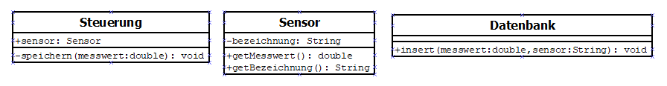
Übungsaufgabe
Erstellen Sie zum folgenden Programmablauf ein Sequenz-Diagramm:
Die Steuerung fragt jede Minute vom Sensor über getMesswert() den aktuellen Messwert ab.
Anschließend ruft die Steuerung speichern() auf.
speichern() fragt vom Sensor die Bezeichnung ab und ruft auf der Datenbank die insert()-Methode auf.
Am Ende kehrt der Ablauf zum Aufrufer zurück.
Folgendes Klassendiagramm liegt Ihnen vor:

Slide 13
Vielen Dank für Ihre Aufmerksamkeit!

